Slide 1
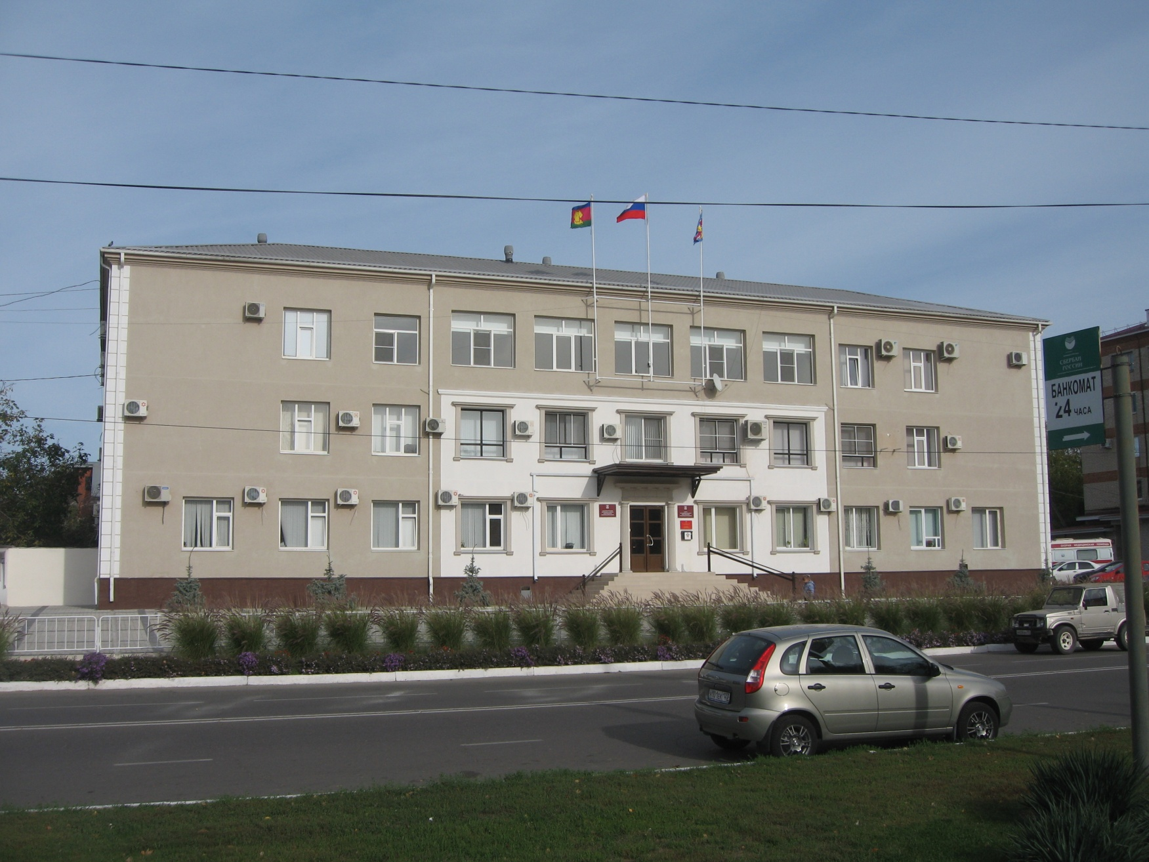
БЮДЖЕТ ДЛЯ ГРАЖДАН
по отчету об исполнении бюджета
муниципального образования
Темрюкский район
за 2012 год
г.Темрюк

Slide 2
Исполнение районного бюджета по доходам
за 2012 год
Годовой план – 1657,7 млн. руб.
Фактически поступило – 1658,5 млн. руб.
Выполнение плана – 100,0%
Темп роста к уровню 2011 года – 121,6%

Slide 3
Исполнение районного бюджета
по налоговым, неналоговым доходам и
прочим безвозмездным поступлениям за 2012 год
Годовой план – 619,0 млн. руб.
Фактически поступило – 622,7 млн. руб.
Выполнение плана – 100,6%
Темп роста к уровню 2011 года – 103,9%

Slide 4
Структура доходов районного бюджета в 2012 году

Slide 5
Расходы районного бюджета в разрезе источников финансирования за 2012 год

Slide 6
Структура исполнения расходов бюджета муниципального образования Темрюкский район за 2012 год по разделам

Slide 7
Расходы по заработной плате в общем объеме расходов за 2012 год

Slide 8
Расходы социальной сферы в общем объеме расходов за 2012 год

Slide 9
Динамика основных параметров бюджета МО Темрюкский район за 2012 год (в тыс. руб.)

Slide 10
Безвозмездные поступления за 2011-2012 годы (в млн. руб.)

Slide 11
Основные характеристики бюджета муниципального образования Темрюкский район за 2012 г. (в млн. руб.)
Показатели | 2012 | На 1 января 2013 года
 | Первоначальный план | Уточненный план | Исполнение
 |  |  | млн. рублей | % исп. к плану года
ДОХОДЫ | 1218,74 | 1657,75 | 1658,53 | 100,05%
В том числе:
Налоговые и неналоговые доходы | 586,57 | 618,71 | 622,37 | 100,59%
Безвозмезд. поступления | 632,17 | 1039,04 | 1036,16 | 99,72%
РАСХОДЫ | 1228,74 | 1705,05 | 1675,34 | 98,26%
Дефицит (-), профицит (+) | -10,0 | -47,40 | -16,81 | 35,46%

Slide 12
Основные нормативные документы по формированию и исполнению бюджета МО Темрюкский район
Бюджетный кодекс Российской федерации;
Бюджетное послание Президента РФ «О бюджетной политике в Российской Федерации в 2012-2014 годах»;
Прогноз социально-экономического развития МО Темрюкский район на 2012-2014 годы;
Основные направления бюджетной и налоговой политики МО Темрюкский район в 2012-2014 годах:
- сохранение и развитие налогового потенциала на территории МО Темрюкский район;
- полное исполнение действующих расходных обязательств, в первую очередь публичных обязательств перед гражданами;
- повышение эффективности бюджетных расходов, доступности и качества государственных и муниципальных услуг на основе совершенствования правового положения государственных (муниципальных) учреждений;
- создание условий для исполнения органами местного самоуправления закрепленных за ними полномочий на основе совершенствования межбюджетных отношений;
- последовательное снижение долговой нагрузки на районный бюджет

Slide 13
Нормативная правовая база формирования налоговых и неналоговых доходов бюджета МО Темрюкский район
Налоговый кодекс Российской Федерации (части 1 и 2);
Бюджетный кодекс Российской Федерации (статьи 46, 61.1, 62);
Положение о бюджетном процессе в муниципальном образовании Темрюкский район (решение сессии Совета МОТР от 24 сентября 2010 года № 85);
Решения органов местного самоуправления о введении местных налогов на территории МО Темрюкский район.

Slide 14
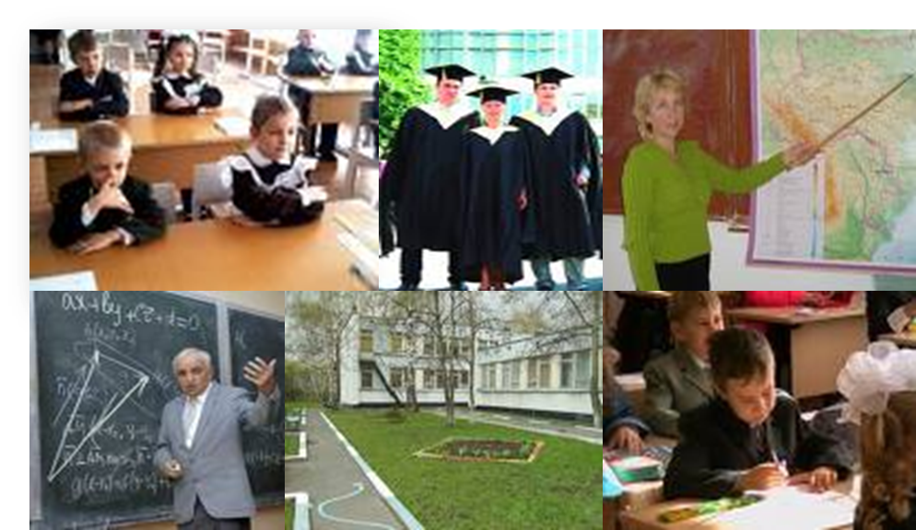
Исполнение расходов по отрасли образования в 2012году
составило 1078,3 млн.рублей
Молодежная политика и оздоровление детей 22,1 млн. рублей
Другие вопросы в области образования 183,7 млн. рублей
Детские дошкольные учреждения 288,5 млн. рублей
Общее образование 584,0 млн. рублей
На реализацию районных целевых программ направлено 49,0 млн. рублей
В том числе: - за счет краевого и федерального бюджетов 576,1млн.рулей
- за счет бюджета муниципального образования 502,2 млн.рублей

Slide 15
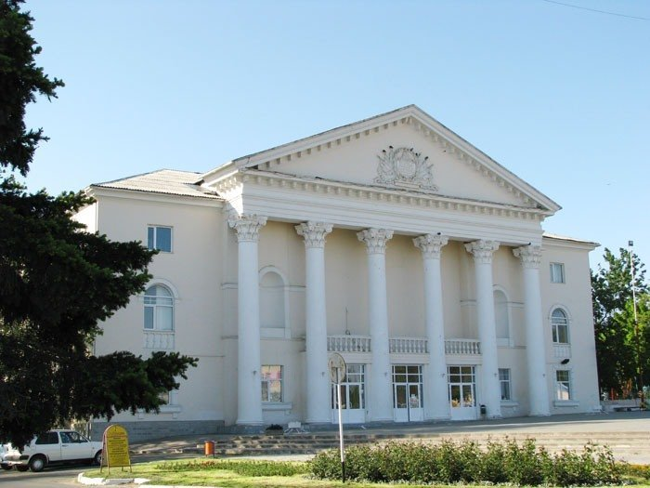
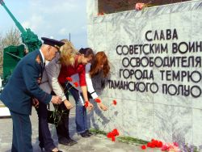
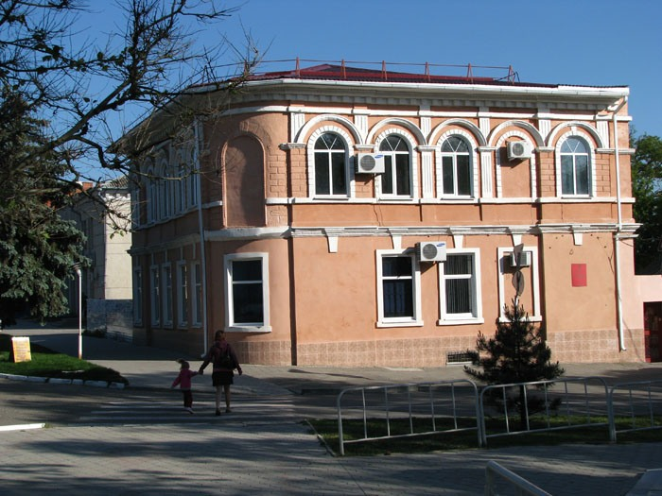
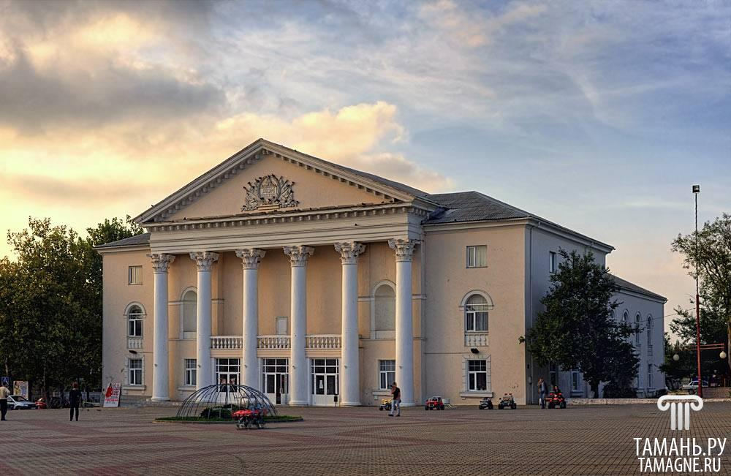
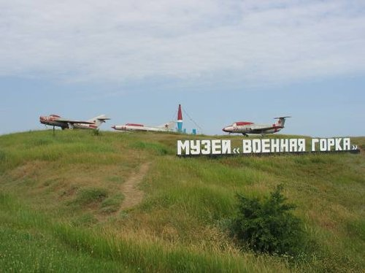
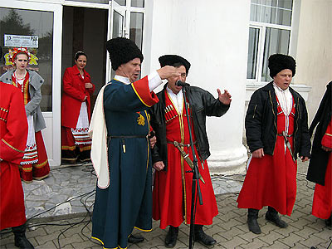
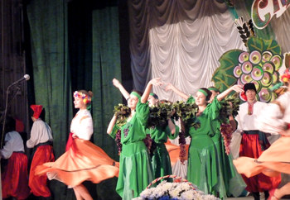
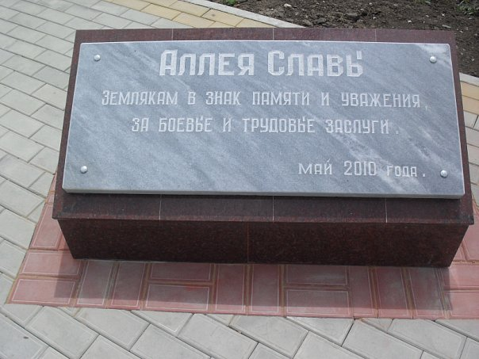
На культуру в 2012 году направлено 24,1
млн. рублей
Поддержка клубных учреждений
8,6 млн. рублей
На реализацию районных и краевых целевых программ
7,4 млн. рублей
Организация библиотечного обслуживания
3,7 млн. рублей
Организационное обеспечение в области культуры (аппарат, группа МТО, ОМЦ)
4,4 млн. рублей

Slide 16
В 2012 году на здравоохранение направлено 208,8 млн. рублей, в том числе:
-164,1 млн. рублей средств краевого бюджета;
- 42,0 млн. рублей средств федерального бюджета;
- 2,7 млн. рублей средств районного бюджета направлено в рамках реализации районной целевой программы «Развитие здравоохранения в Темрюкском районе».

Slide 17
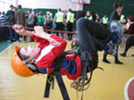
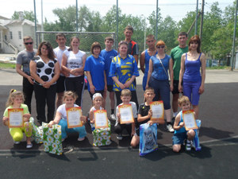
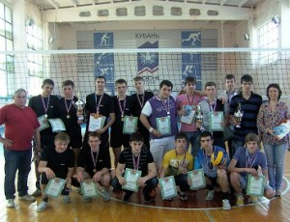
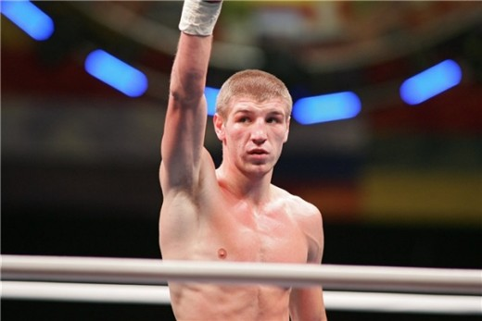
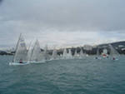
Расходы на физическую культуру и спорт в 2012 году
4,7 млн. рублей
Организационное обеспечение
1,5 млн. рублей
ВЦП «Развитие детско-юношеского спорта в Краснодарском крае» на 2011-2013 годы
0,7 млн. рублей
РЦП «Развитие массового спорта в Темрюкском районе» на 2011-2013 годы
2,5 млн. рублей

Slide 18
На социальную политику в 2012 году израсходовано 65,1 млн. рублей
Доплата к пенсии муниципальным служащим
2,3 млн. рублей
Социальное обеспечение населения (усиленное питание доноров, поддержка отдельных категорий педагогических работников и др.)
6,4 млн. рублей
Охрана семьи и детства (содержание детей-сирот, оплата труда приемным родителям и др.)
51,8 млн. рублей
Другие вопросы в области социальной политики (организация оздоровления и отдыха детей, опека и попечительство в отношении несовершеннолетних) 4,5 млн.рублей

Slide 19
Расходы на национальную экономику в 2012 году
60,4 млн. рублей
Сельское хозяйство (ИКЦ «Темрюкский») 2,7 млн.рублей
В рамках реализации краевых целевых программ 52,7 млн. рублей
В рамках реализации районных целевых программ 5,0 млн. рублей

Slide 20
На обеспечение деятельности муниципального бюджетного учреждения «Единая служба заказчика» использовано 5,5 млн. рублей
Жилищно–коммунальное хозяйство
Расходы на жилищно–коммунальное хозяйство за 2012 год
составили 48,0 млн. рублей,
На приобретение жилья для детей-сирот и детей, оставшихся без попечения родителей за счет средств краевого бюджета освоено
38,1 млн.рублей
На реализацию мероприятий по подготовке к осенне-зимнему периоду 2012-2013 годов освоено
3,9 млн. рублей

Slide 21
СПАСИБО ЗА ВНИМАНИЕ!
Опара Надежда Анатольевна
Начальник финансового управления

